Slide 1


Slide 2

Каждый год во всем мире отмечается Международный день детей,
который и в нашей стране празднуется в первый день лета – 1 июня и называется Днем защиты детей.
Такое название связано с тем, что детство каждого ребенка должно быть под защитой прав, здоровья и жизни подрастающего поколения.

Slide 3
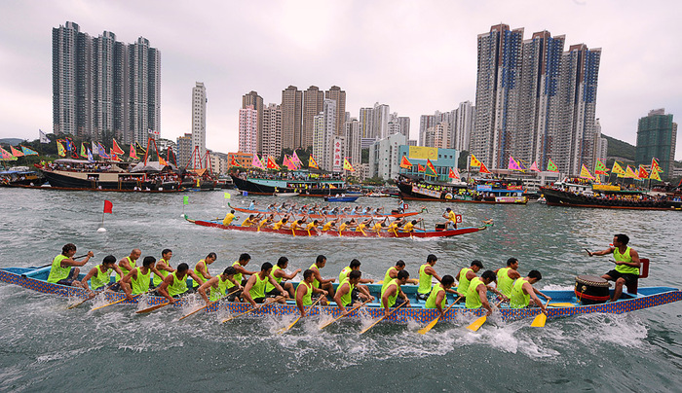
День защиты детей отмечается с 1950 года по решению конгресса Международной демократической федерации женщин. Но почему на конгрессе выбрали этот день?
История связана с двумя событиями, которые одновременно произошли 1 июня 1925 года.
Китайский консул в США решил устроить праздник для детей, оставшихся без родителей. Он организовал праздник «Драконьих лодок», издавна проводимый на родине консула для сирот.

Slide 4
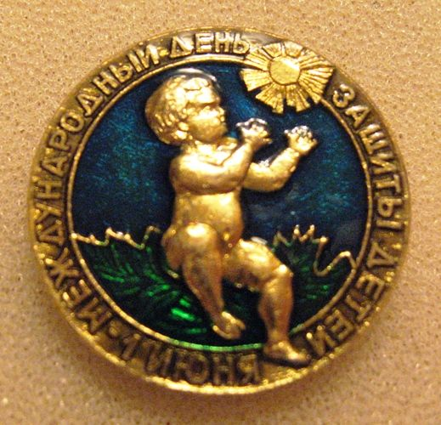
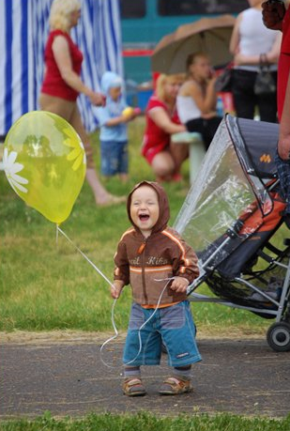
В этот же самый день, но уже в Женеве, была проведена конференция, посвященная воспитанию детей и подростков. В дальнейшем эти два события, произошедшие в один день и связанные с детьми, стали причиной того, что Международный день защиты детей отмечается именно 1 июня.

Slide 5
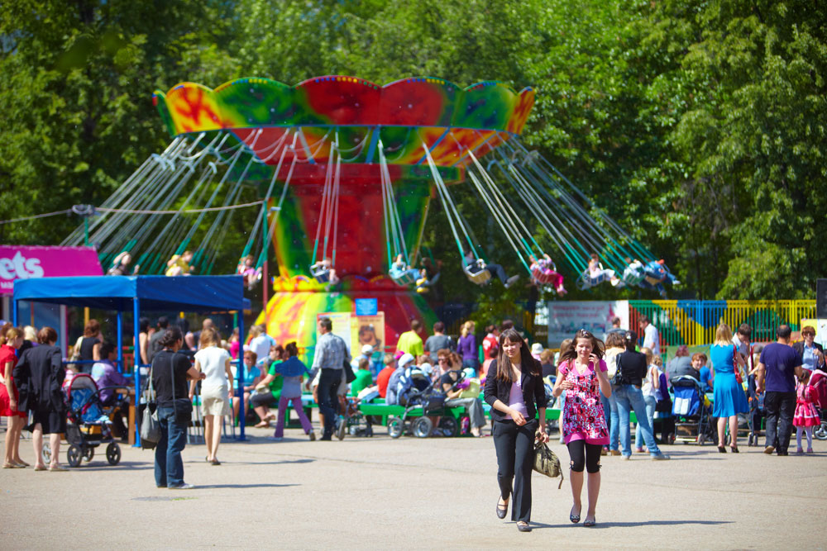
День защиты детей широко празднуется во многих странах мира.
В этот день, в первый день лета, организуются праздничные мероприятия в скверах, парках и учреждениях образования, культуры

Slide 6
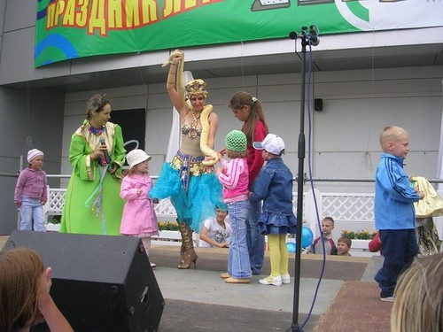
Это целый комплекс мероприятий, который способствует социальному, физическому и душевному развитию детей. Ведь каждый ребенок имеет право на счастливое и полноценное детство.

Slide 7
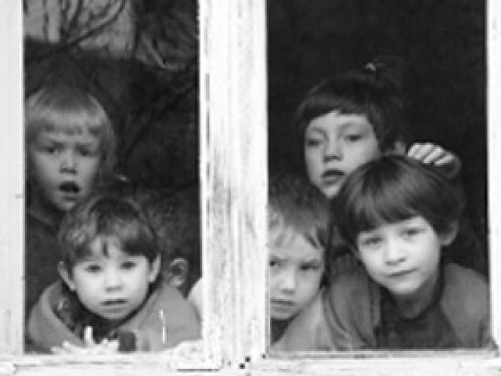
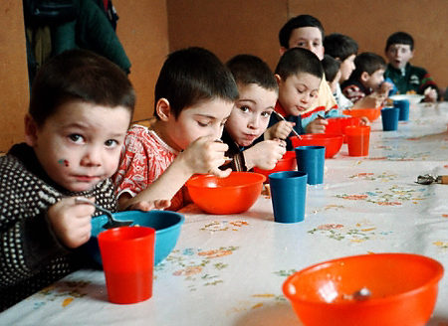
Несмотря на всю грандиозность празднования и витающее в воздухе ощущение всеобщей радости, нельзя забывать о том, что и в нашей стране и в мире есть огромное количество детей, нуждающихся в поддержке и защите. К сожалению не все детское население в этот праздничный день имеет повод для улыбок и радости.
День защиты детей - это не только праздник для детей, но и напоминание взрослым о том, что дети нуждаются в их постоянной заботе и защите и что они несут ответственность за них.
.

Slide 8
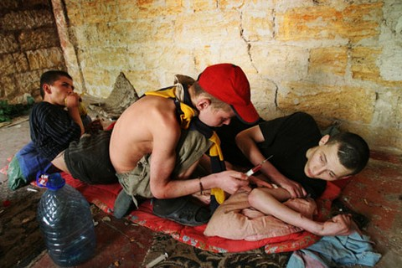
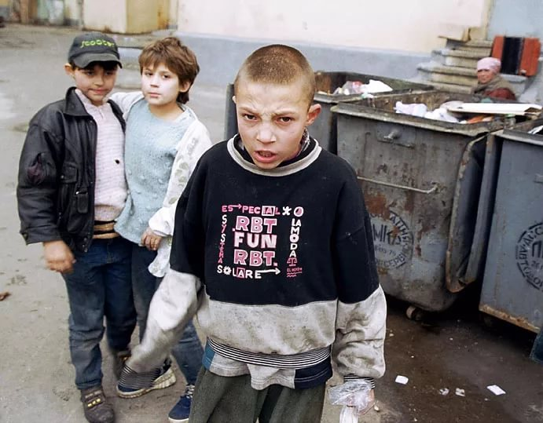
По данным МВД России из 100 несовершеннолетних в нашей стране двое – беспризорники. Стало больше и малолетних наркоманов, почти половина подростков употребляет алкоголь. На каждые 100 тысяч населения
760 детей находятся на учтете в службах наркологических диспансеров. Если добавить к этому снижение рождаемости и повышение смертности младенцев, то картина светлого будущего не вырисовывается радостной.

Slide 9

В нашей стране более 35 миллионов детей, из которых по-настоящему здоровыми можно назвать только 12%. За последнее десятилетие по статистике Минздрава РФ, на четверть увеличилось количество детей имеющих различные психические расстройства, поэтому участились случаи суицида, неконтролируемой агрессии и вандализма. Только в Москве ежедневно подростками совершаются попытки самоубийства.

Slide 10
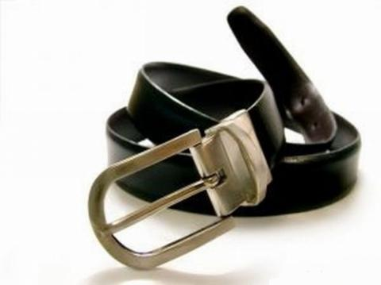
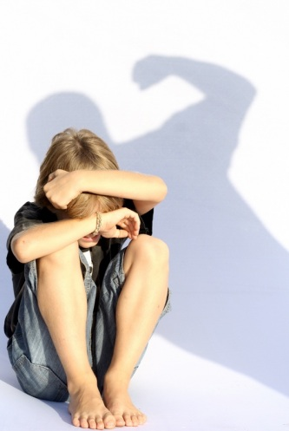
От жестокого обращения каждый год погибает 2 000 детей и около 100 000 ежегодно подвергаются насилию взрослых.

Slide 11





Это прекрасный повод для мобилизации мировой общественности в борьбе за сохранение здоровья подрастающего поколения, за равные права на получение образования и воспитания, за сохранение мирного неба над каждым ребенком.
Уважение и соблюдение прав ребенка – залог формирования благополучного, гуманного и справедливого общества.
ДОКУМЕНТЫ
ПО ПРАВАМ РЕБЁНКА
Декларация прав ребёнка
Конвенция о правах ребёнка
Семейный кодекс РФ
Территориальные законы
о правах детей

Slide 12
Каждый из нас должен помнить,
что детство должно быть у каждого ребенка,
и каждый ребенок заслуживает
любви и бережного к себе отношения.

